Slide 1
Презентація на тему :
«Мило»
Учениці 11-Б класу Марьяненко Орини

Slide 2
План
Історія
Мило
Види
Склад мила
Мийна дія мила
Добування
Технологія виготовлення
Властивості мила

Slide 3
Історія
Легенда свідчить, що латинське слово лат. sapo (мило) походить від назви гори Сапо в древньому Римі, де відбувалися жертвоприношення богам. Тваринний жир, що виділяється при спалюванні жертви, накопичувався і змішувався з деревною золою багаття. Отримана маса змивалася дощем в глинистий ґрунт берега річки Тібр, де жителі прали білизну і, природно, спостережливість людини не упустила того факту, що завдяки цій суміші одяг відпирався набагато легше.
Тверде мило було винайдене у 1170 році і походить від латинського sapo (суміш жиру і попелу).
Створення милоподібної напіврідкої речовини "сапо" дало можливість жінкам використати її не лише для прання, але й для косметичних цілей: укладки волосся, фарбування. Проте ефект був недовготривалим, бо після потрапляння на цю суміш води, утворювалася густа піна і фарба легко змивалась. Пізніше римляни стали використовувати для варіння жири та природну соду, без золи. Таку суміш змішували і тримали на вогні до повного випаровування води, в результаті чого виходили тверді шматки мила. Але мило виявилося таке жорстке, що його використовували тільки для прання.
В Європі і США безперервний процес миловаріння в промислових масштабах з'явився в кінці 1930-х років разом з безперервним процесом гідролізу (розщеплення) жирів водою і парою під високим тиском у миловарних вежах.

Slide 4
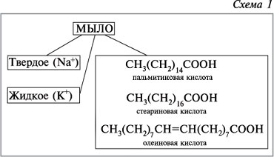
Ми́ло — розчинна у воді мийна речовина; як хімічний продукт являє собою відносно складне з'єднання жирних кислот з лугами, а за своєю будовою відноситься до класу солей. Випускається в твердому стані, рідкому, а також у вигляді порошку і гранул.

Slide 5

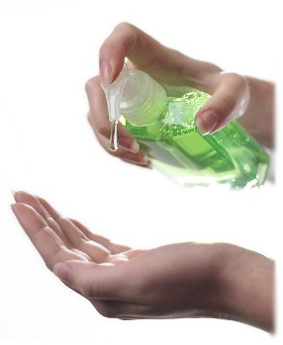
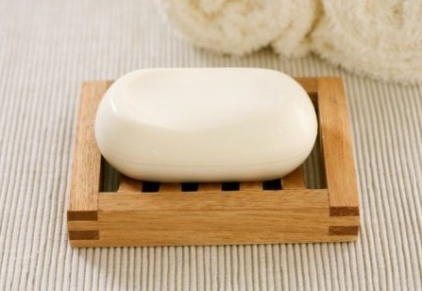
Мило
порошкоподібне
рідке
тверде

Slide 6
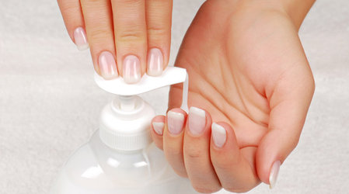
Склад мила
1.Натрієві, калієві і амонієві солі
Інші речовини:
2.барвники
3.Дезинфікуючі
4.ароматизатори
5.лікувально-профілактичні додатки
6.компоненти, що роблять піну по-справжньому білосніжною

Slide 7
Мийна дія мила
Мийна дія мила – складний фізико-хімічний процес. Мило є посередником між полярними молекулами води і неполярними частинками бруду, нерозчиненого у воді. За хімічною природою мило – це сіль, йонна сполука. Вона містить полярний залишок – COO-Na+ і неполярний радикал R. Під час миття молекули мила так орієнтуються на забрудненій поверхні, що полярні групи – COONa звернені до полярних молекул води, а неполярні вуглеводневі радикали – до неполярних часток бруду. Таким чином, частинки бруду ніби потрапляють в оточення молекул мила і легко змиваються з поверхні водою.
У твердій воді мило втрачає свою мийну дію, тому що утворюються нерозчинні магнієві та кальцієві солі вищих карбонових кислот. У зв’язку з цим широко розвивається виробництво синтетичних мийних засобів. Вони мають добру мийну дію і не втрачають її у твердій воді. До ефективних синтетичних мийних засобів належать алкілсульфати. Це натрієві солі моноестерів сульфатної кислоти з вищими спиртами RO–SO2ONa, де R – насичений вуглеводневий радикал. Молекули цих солей містять 12–14 атомів карбону (вуглецю) і мають дуже добрі мийні властивості. Кальцієві та магнієві солі їх розчинні у воді, а тому такі мийні засоби миють і у твердій воді. Вони входять до складу поширених пральних порошків.

Slide 8
Добування
У промисловості мило добувають лужним гідролізом жирів. Цей процес ще називають омиленням жирів. Для омилення жирів замість лугу можна використовувати соду Na₂CO₃. Мило, добуте внаслідок цієї реакції, називається ядровим милом і відоме як господарське мило. Туалетне мило відрізняється від господарського наявністю добавок: барвників, антисептиків тощо.

Slide 9
Технологія виготовлення
Головною складовою твердого мила є суміш розчинних солей вищих жирних кислот. Зазвичай це натрієві, рідше - калієві чи амонієві солі стеаринової, пальмітинової, міристинової, лауринової чи олеїнової кислот. Додатково в складі можуть буть: наповнювачі, барвники, ароматизатори, дезинфікуючі та лікувально-профілактичні додатки (борна кислота, тимол, гліцерин, хна, ланолін, дьоготь березовий, сірка, спермацет,гексаметафосфат та ін.). Важливими якостями мила є: розчинність в воді, мийна здатність, мило має не швидко стиратись та добре пінитись.
Мило виготовляють кип'ятінням у воді жирів з лугами: гідроксид натрію (каустична сода), гідроксид калію. Жири виділяють з продуктів рослинного походження: (бавовникова, пальмова чи соєва олії), а також з тваринних продуктів: свинячого сала, яловичого чи баранячого жиру, риб'ячого жиру. Під час кип'ятіння жирів з лугами утворюється гліцерин та солі жирних кислот (мило). Натрієві мила густіші і, як правило, тверді; калійні мила м'якші, або взагалі рідкі. Подальший етап виготовлення включає очищення мила від залишку солей, лугів та гліцерину. До туалетних мил додають барвники, ароматизатори, інертний наповнювач (каолін) тощо. Господарське мило містить невелику кількість надлишкового лугу.

Slide 10
Властивості мила(господарське мило)
• Якщо змастити господарським милом дрібні подряпини, порізи і ранки, то можна значно знизити ризик інфекції і прискорити загоєння.
• Щоб уникнуть появи синця чи шишки можна намазати забите місце господарським милом.
• Господарське мило – чудовий противірусний засіб. Під час нежитю чи початку грипу - змочить ватний тампон в розчині господарського мила і обробить ним носові пазухи. Це корисно і в якості профілактики.
• Якщо утворився нарив треба накласти суміш з взятих в рівних частинах господарського мила, цибулі та цукру (цибулю та мило натерти на великій тертці). Робить це краще на ніч, зафіксувавши компрес пов’язкою. До ранку, мило продезінфікує рану.
• При грибку на ногах, слід промити вражені місця милом, добре обробивши їх щіткою, дати висохнуть та обробити шкіру йодом.
• Щоб уникнути подразнення під час гоління чи депіляції достатньо один раз після процедури намилить шкіру господарським милом.
• Господарське мило є дезінфікуючим засобом для предметів особистої гігієни (гребнів, мийок, зубних щіток).

Slide 11

Дякую за увагу !

